Slide 1



Онкопрофілактика раку молочної залози
Підготував студент Юрчак І.В. 502 мм

Slide 2


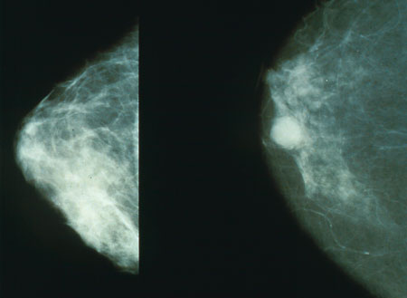

Вступ
Що таке рак молочної залози?
Рак молочної залози - це злоякісний новоутвір, що виникає з клітин молочної залози. Він може поширюватися на інші частини тіла, що ускладнює лікування та погіршує прогноз хвороби. Тим не менше, вчасна діагностика та профілактика можуть значно знизити ризик захворювання.
Рак молочної залози є одним із найпоширеніших видів раку серед жінок. Але більшість випадків можна уникнути або вчасно виявити, дотримуючись певних заходів профілактики та регулярних медичних обстежень.

Slide 3


Фактори ризику
Існує декілька факторів ризику, пов'язаних з
розвитком раку молочної залози:
Стать та вік: Жінки старше 50 років мають більший ризик захворіти на рак молочної залози.
Сімейний анамнез: Якщо у вашої родини були випадки раку молочної залози, ваш ризик збільшується.
Пізня менопауза: Пізня поява менопаузи також може збільшити ризик.
Гормональні препарати: Використання гормональних препаратів, особливо комбінованих препаратів з естрогеном та прогестином, може збільшити ризик.
Ожиріння: Люди з надмірною масою тіла також мають підвищений ризик.
Неправильне харчування та нездоровий спосіб життя: Недостатня фізична активність, вживання алкоголю та надмірне куріння можуть підвищити ризик захворювання.

Slide 4
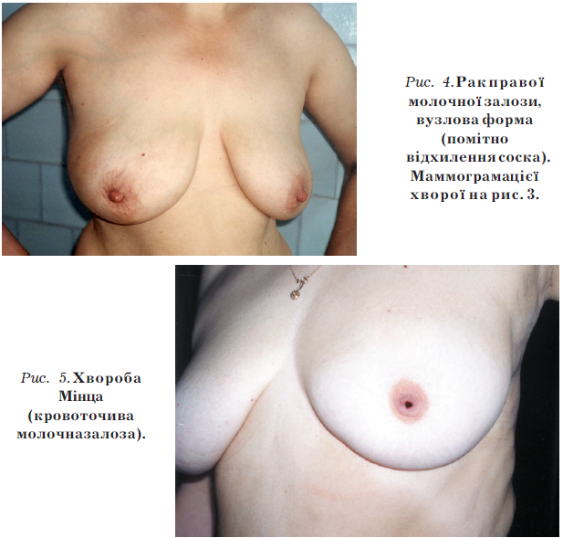
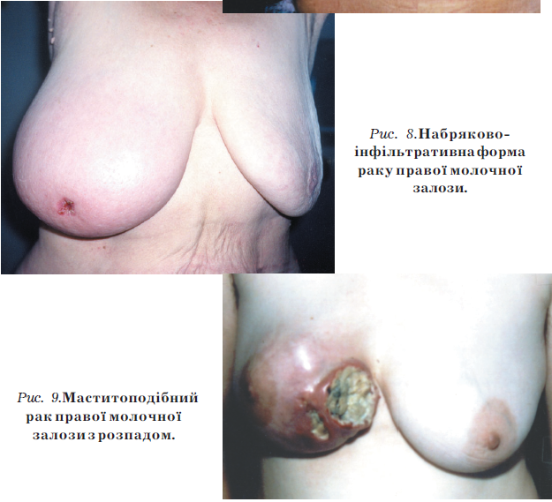
Випадки

Slide 5

Онкопрофілактичні заходи
1.Самообстеження молочних залоз: Регулярне самообстеження може допомогти виявити будь-які зміни в грудях. Це може бути зроблено вдома, і якщо ви помічаєте будь-які незвичні вузли, виразки або виділення з грудей, необхідно негайно звернутися до лікаря.
2.Регулярні медичні обстеження: Проводьте регулярні медичні огляди з лікарем або гінекологом. Вони допоможуть вчасно виявити будь-які патологічні зміни та призначити відповідне обстеження.
3.Мамографія: Жінкам починаючи з віку 40 років рекомендується проходити мамографію щороку. Це дозволить виявити рак на ранніх стадіях, коли успішність лікування найвища.
4.Здоровий спосіб життя: Збалансована дієта, регулярна фізична активність, відмова від куріння та помірне споживання алкоголю можуть значно знизити ризик захворювання.
5.Запобігання гормональним дисбалансам: Уникайте зайвого використання гормональних препаратів і консультуйтеся з лікарем, якщо це необхідно.

Slide 6
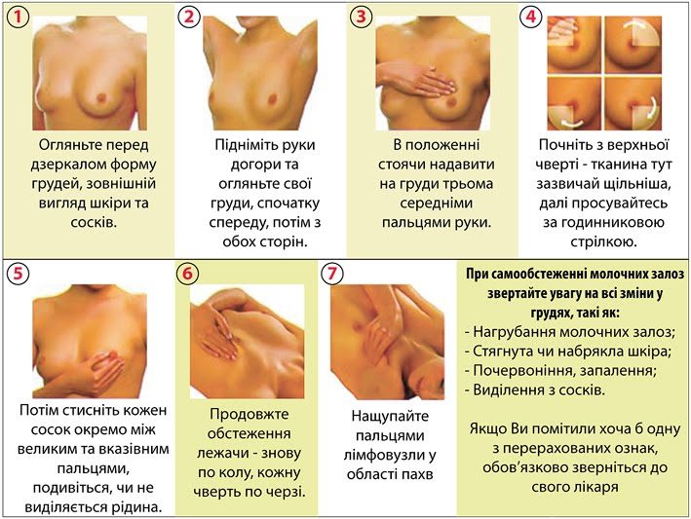
Самообстежння

Slide 7
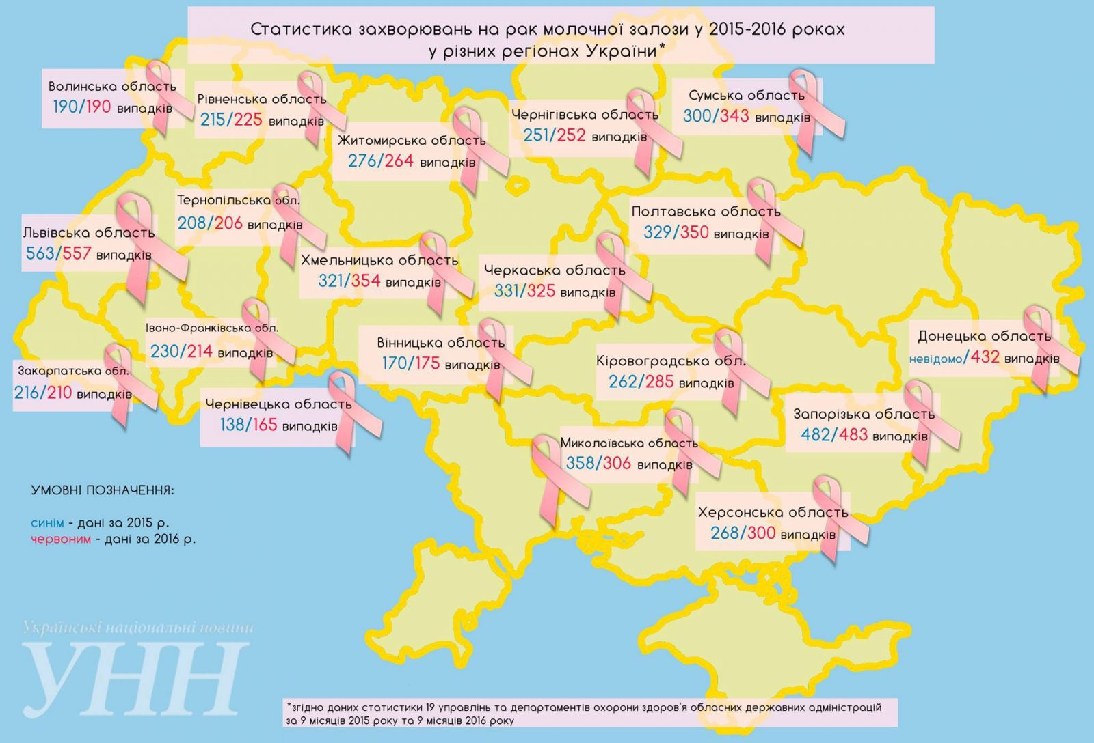
Статистика
Статистика в Україні:
За даними Українського Реєстру раку, рак молочної залози є найпоширенішим видом раку серед жінок в Україні.
Приблизно 1 з 8 жінок в Україні стикається з діагнозом раку молочної залози протягом свого життя.
За даними Міністерства охорони здоров'я України, в Україні кількість випадків раку молочної залози продовжує зростати з року в рік.
Україна має один із найнижчих рівнів виживаності від раку молочної залози в Європі.
Статистика в світі:
За даними Всесвітнього організації охорони здоров'я (ВООЗ), рак молочної залози є найпоширенішим видом раку серед жінок у всьому світі.
За оцінками ВООЗ, щорічно в світі діагностується близько 2.3 мільйони нових випадків раку молочної залози.
У світі від раку молочної залози щорічно помирає близько 685 тисяч жінок.
Рівень виживаності від раку молочної залози значно залежить від регіону, діагностики на ранній стадії та доступності адекватного лікування.

Slide 8

Висновок
Рак молочної залози може бути небезпечним захворюванням, але за допомогою профілактичних заходів та своєчасного виявлення його можна уникнути або успішно лікувати. Пам'ятайте про важливість регулярних медичних оглядів, самообстеження та здорового способу життя. Завдяки своєчасним заходам ми можемо зберегти своє здоров'я та довголіття.

Slide 9

Джерела інформації
https://www.youtube.com/watch?v=dQw4w9WgXcQ
Клінічна онкологія І.Й.Галачук Тернопіль 2003🗓
Інтернет ресурси
Онкологія За редакцією проф. І.Б.Щепотіна2014
Всесвітня організація охорони здоров'я (ВООЗ
Національний раковий інститут (National Cancer Institute):
Український Реєстр раку

Slide 10
Дякую за увагу

